Slide 1

Tisztelt Szülők!
Szeretettel várjuk Önöket,
illetve gyermekeiket iskolánk
Suliváró programjain!

Slide 2
A 2026/2027 –es tanévre is
két első osztály
indítását tervezzük,
a tanító nénik
Oszlár Tamásné
és Trázsi Erika
lesznek.

Slide 3
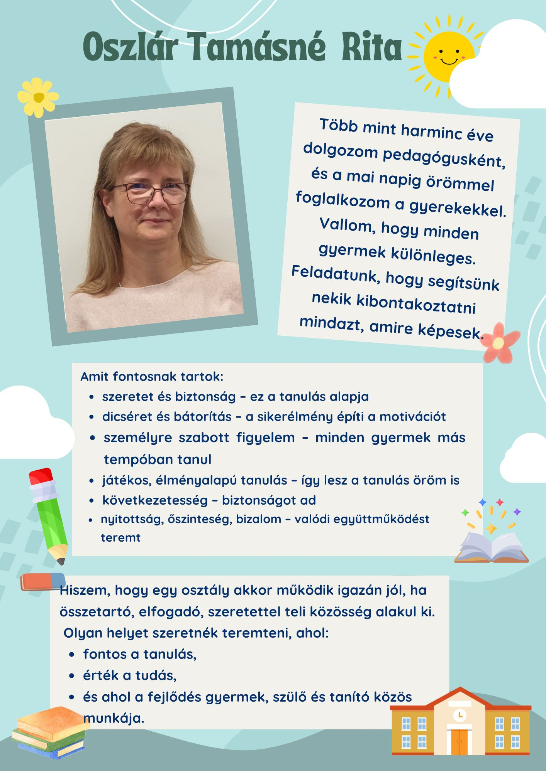

Slide 4
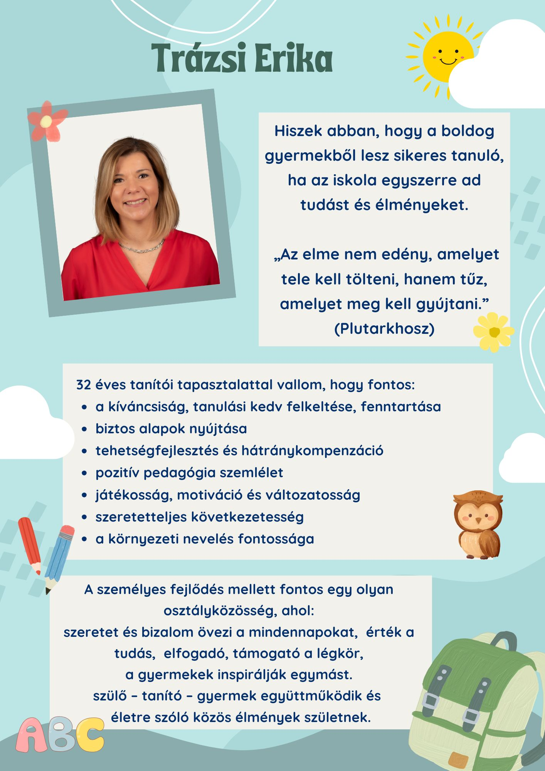

Slide 5
Programok, ahol
megismerkedhetnek
iskolánkkal és a tanító nénikkel:
játékos mesedélután
leendő elsősöknek az iskolában
november 26. szerda 16.30
angol és kézműves foglalkozás gyermekeknek az iskolában
január 28. szerda 16.30
iskolai tájékoztató szülőknek,
közben akadálypálya
kipróbálása a kicsiknek
március 25. szerda 16.30

Slide 6
Információk:
www.vorosberenyiiskola.hu
és hivatalos iskolai
facebook oldal

